Slide 1
Neural population control via deep
image synthesis
Bashivan et al., Science 364, 453 (2019) Department of Brain and Cognitive Sciences, McGovernInstitute for Brain Research,
and Center for Brains, Minds, and Machines, Massachusetts Institute of Technology,
Сахацький Костянтин
Студент 2го курсу магістратури, група ядерна енергетика
Київ, 17.11.2019

Slide 2
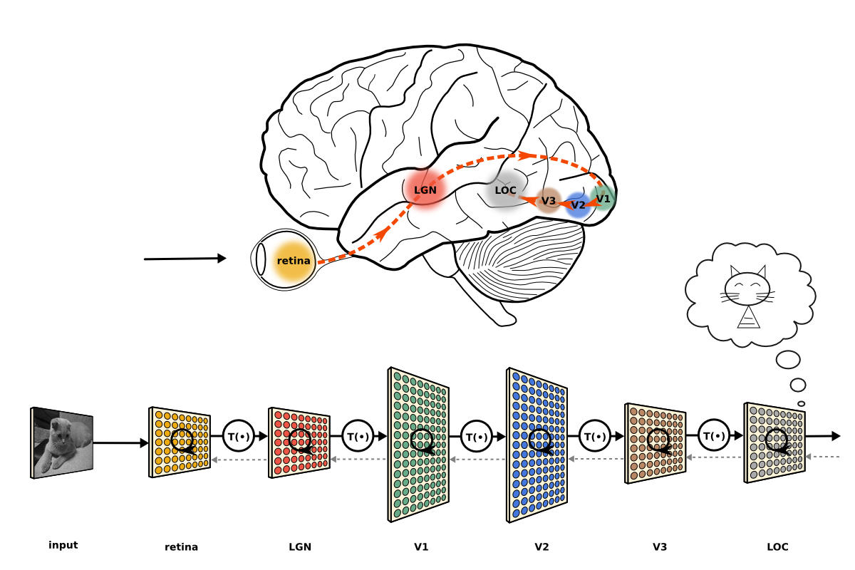
Обробка зоображення мозком
Мозок приматів має 6 шарів реальних нейронів для обробки зоображення – створюются моделі для дослідження цього процесу зокрема за допомогою нейроних мереж
Труднощі такого підходу:
складно зрозуміти нейрону мережу в деталях. Кожна модель є «чорною скринькою», яку складно досліджувати
Узагальнюча здатність цих моделей під питаням, оскільки для тестів використвуются схожі на навчальні візуальні стимули
Питання:
Чи можна використовувати такі моделі, незважаючи на неповне їх розуміння?
Наскільки точно моделі перебачають реальні відповіді мозку на візуальні образи?

Slide 3
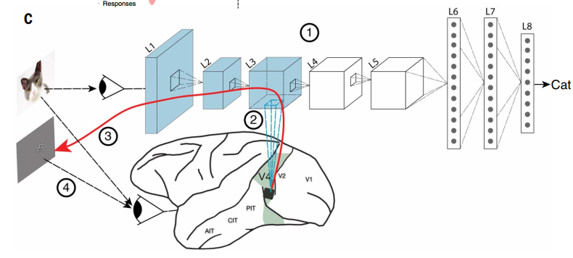
Схема тесту контролю нейронів
1. Нейрона мережа (типу AlexNet) була натренована на великій кількості реалістичних зоображень з лейблами
[ImageNet – 3.2 міліон зоображень]
2. До 3 макак-резусів під’єднали 107 електродів для сканування активності (fire rate) нейронів зорової кори V4.
Мережі та мавпам показували набір картинок (640 зоображень) під час чого
находилась кореляція між виходом нейронів штучної нейроної мережі та активністю реальних нейронів
3. За допомогою виявленої модель взаємозвязку генерувалися зоображень, що мали активувати певні групи нейронів
4. Ці зоображення показувалися тестованим мавпам (макаки-резуси) і визначось, чи активність відповідає передбаченю
івфв
івфв

Slide 4
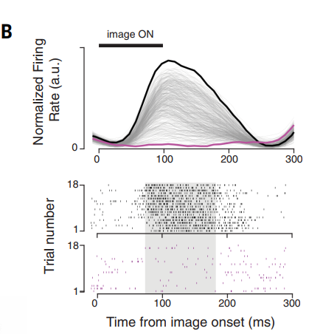
Відгук місця моніторингу нейроної активності

Slide 5
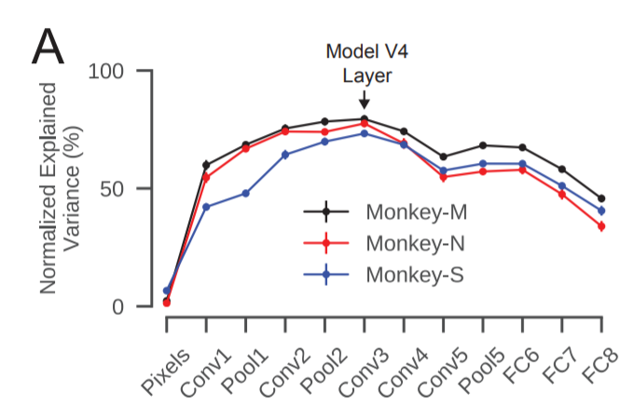




Побудова взаємозвязку між реальними
нейронами та штучними
Активність нейронів повязана лінійною
комбінацією з виходомами (features) з шару Conv3
learnable spatial mask - Ws
mixing pointwise convolution - Ws
Щоб отримати коефіціенти, експерементальні дані
апроксимували методом регресії Ріджа

Slide 6
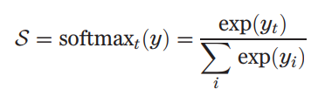
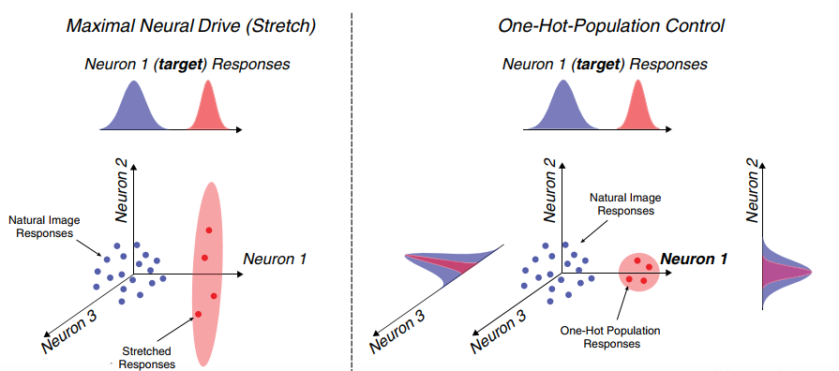
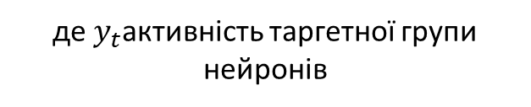
Пошук картинок для активації груп нейронів
Ініціалізувалась рандомна картинка, розраховувався градіент використовуючі дані нейроної мережі та моделі регресії
Значення пікселів змінювались так, щоб максимізувати
значення активності певної групи нейронів
Значення пікселів змінювались так, щоб максимізувати
де $y_{t}$активність таргетної групи нейронів

Slide 7
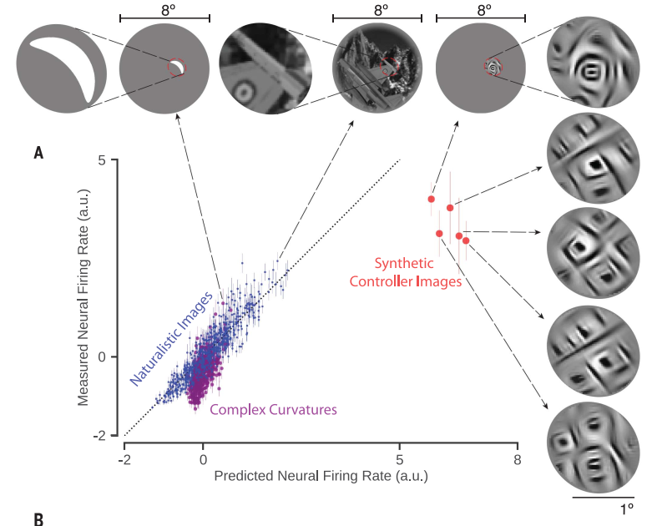
Успішні результати stretch-activation
add

Slide 8
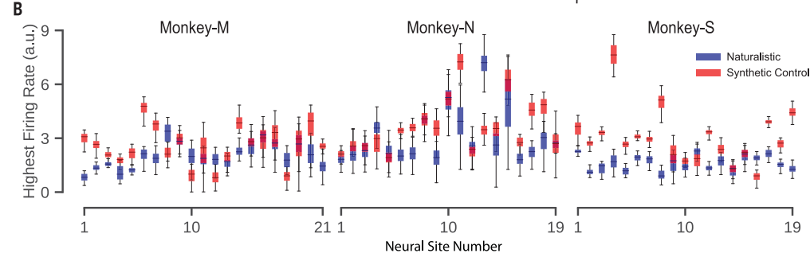
Результати stretch-activation
39 % згенерованих зоображень генерували активнисть більшу за ліміт визначений натуральними зоображенями
add

Slide 9
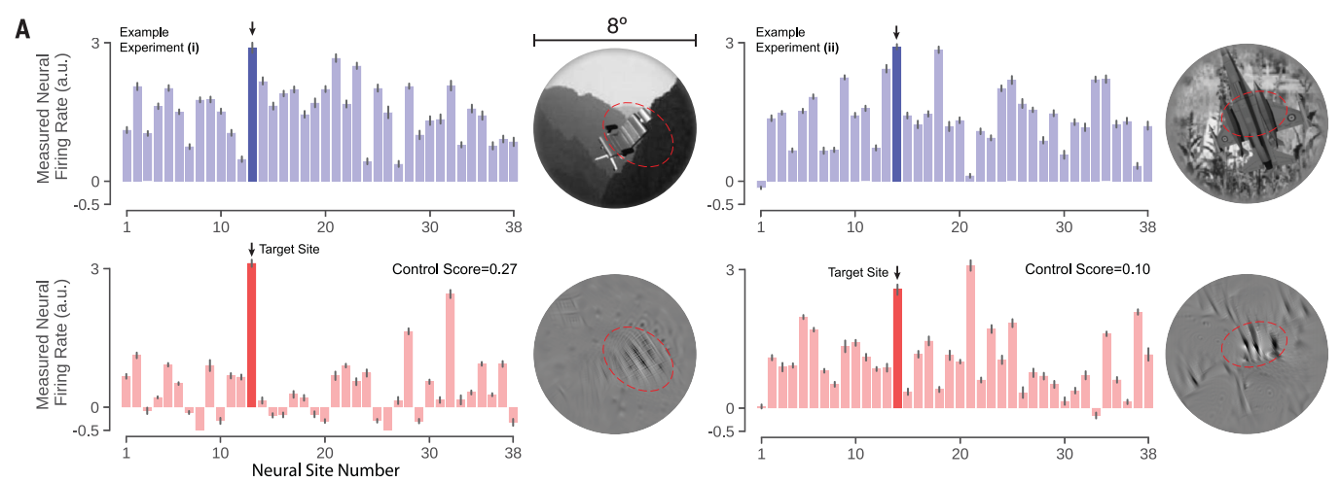
Результати one-hot activation

Slide 10
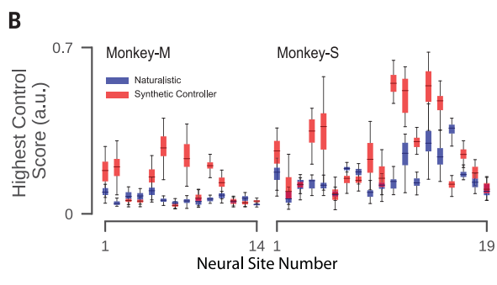
Результати one-hot activation
57% згенерованих зоображень генерували активність більший за ліміт визначений натуральними зоображенями
причому інші промоніторені місця були по активності нижчі за максимум натуралістичних зоображень

Slide 11
Висновки
За допомогою нейроної мережі типу AlexNet і моніторингу відгуку нейронів мозку приматів були згенеровані зоображення, що контролюють активність певних груп реальних нейронів
Було показоно, що ці зоображення можуть успішно контролювати активність частини груп нейронів (39% для stretch і 57% для one-hot activation картинок давали відгук у цільових нейроних групах більший за ліміт за натуралістичними зообрженями)
Таким чином продемонстровані неівазивний метод контролю активності нейронів мозку за допомогою нейроної мережі і також що штучні нейроні мережа можуть слугувати моделю реального мозку. Хоча є великий простір для покращення.

Slide 12
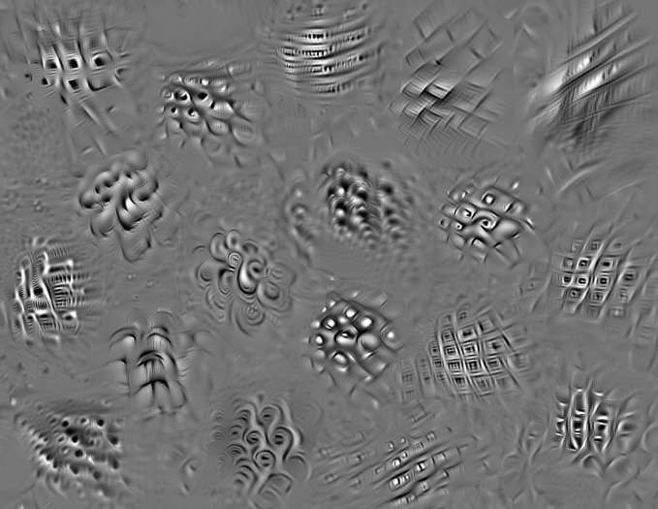
Дякую за увагу!

